Slide 1
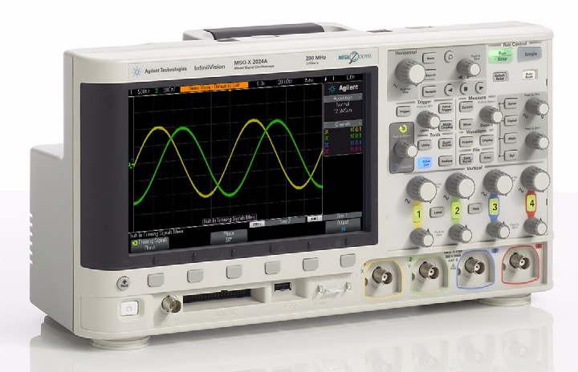
示波器基本原理
適用於大學部電子電機工程和物理系學生
Notes:
示波器基本原理
歡迎您參與此一專為大學部電子電機工程和物理系學生舉行的示波器基本原理介紹。示波器是今日在類比及數位電路上進行電壓和時序量測時的重要工具。在您取得電子電機工程或物理學學位，進入電子業時，您可能很快會發現：示波器是您在進行任何測試、驗證和進行設計偵錯時最常用的量測工具。即使是在大學的電子工程或物理學課程中，示波器仍是您在各種電路實驗中進行測試及驗證實驗作業和設計時，最常用的工具。在聆聽完示波器基本原理介紹，並使用「示波器實驗指南和教學課程」進行實際操作實驗後，您會更了解什麼是示波器，以及如何更有效的使用示波器。

Slide 2
議程
什麼是示波器？
探棒量測原理 (低頻模式)
進行電壓及時序量測
在螢幕上正確縮放波形
了解示波器觸發
示波器的操作原理和效能規格
進階探棒量測 (動態/AC電路模型及負載的影響)
實驗指南和教學課程
其他技術資源
Notes:
議程
簡報的一開始，我們要先定義什麼是示波器。接著，我們會討論下列各項：
探棒量測原理
進行量測
縮放波形
了解觸發
操作原理和規格
動態探棒電路模型和探棒負載
使用實驗指南
其他技術資源

Slide 3
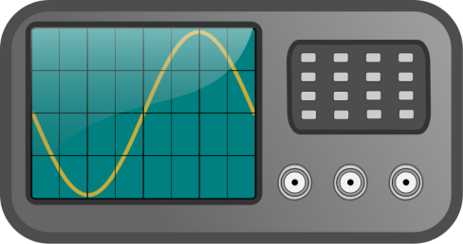
什麼是示波器？
os·cil·lo·scope [ə-sĭl'ə-skōp'] (示波器)
示波器可將輸入的電子信號轉換為螢幕上可見的軌跡，亦即將電轉換成光。
示波器以二維的方式(通常為電壓和時間) ，動態的描繪出電子信號隨著時間變化的波形。
工程師和技術人員通常會使用示波器來測試、驗證與電子設計偵錯。
示波器將是您在電子工程/物理實驗中用來測試指定實驗的主要工具。
Notes:
什麼是示波器？
示波器是一種電子儀器，可將電子信號 (主要是電壓) 轉換為畫面/螢幕上的可見軌跡。也就是說，它們將電力轉換為光。
這個儀器會隨著時間，依據兩個維度間電子信號的變動，以動態方式匯出圖形。「Y」(或垂直) 軸會畫出示波器的顯示電壓，而「X」(或水平) 軸則是時間。由此繪出的電壓與時間關係圖，表示輸入信號的「圖形」，通常稱為「波形」。 隨著輸入信號的特性改變，您可以在示波器的螢幕上檢視所繪出波形的連續以及動態的更新情形。
示波器是電子工程師主要用來測試及驗證其電子設計的儀器。此儀器也是您在電子工程/物理實驗室中用來測試指定實驗的主要工具。

Slide 4
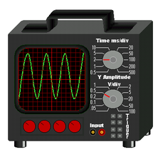
名詞說明
Scope (示波器) – 最常用的詞彙
DSO – Digital Storage Oscilloscope，數位儲存
示波器
數位示波器
數位化示波器
類比示波器 – 採用較舊技術的示波器，但目前仍然使用。
CRO – Cathode Ray Oscilloscope，陰極射線示波器 (發音為「crow」)。
即使大多數的示波器不再採用陰極射線管來顯示波形，澳洲人和紐西蘭人仍
然稱它們為 CRO。
O-Scope
MSO – Mixed Signal Oscilloscope，混合信號示波器 (包含邏輯分析儀的擷取通道)
Notes:
名詞說明
示波器有各種不同的名稱，但目前最常用來表示示波器的術語就是「scope」(示波器)。有些人稱它們為「DSO」(digital storage oscilloscope，數位儲存示波器)、「Digital Scope」(數位示波器) 和「Digitizing Scope」(數位化示波器)。這三個名詞指的是在這些儀器中採用較新的數位技術，以數位化方式擷取和儲存波形。
採用較舊技術的示波器通常稱為「類比示波器」。這種類型的示波器會在教授們於大學部授課時使用。
如果您來自澳洲或紐西蘭，您大概會知道示波器通常被稱為「CRO」(發音為「crow」)，這是 Cathode Ray Oscilloscope (陰極射線示波器) 的縮寫。雖然目前大部分較新的數位示波器主要是利用數位平面顯示技術來顯示波形 (採用較舊技術的示波器則是採用陰極射線管技術來顯示波形)，但澳洲人和紐西蘭人仍喜歡稱它們為「CRO」。
「O-Scope」是另一種常見詞彙。最後，您有時候可能會聽到「MSO」這個術語，它指的是 mixed signal oscilloscope，混合信號示波器。MSO 基本上是一種 DSO，並配備邏輯分析儀的擷取通道。

Slide 5
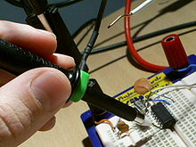
探棒量測原理
探棒是用來將待測物的信號傳輸到示波器 BNC 輸入接頭。
探棒的種類，會根據不同的用途以及特殊的用途 (例如高頻應用、高電壓應用、電流等) 而有所不同。
最常見的探棒類型稱為「Passive 10:1 Voltage Divider Probe」(10:1 分壓被動探棒)。
Notes:
探棒量測原理
在示波器上量測電子信號，需要將所需的待測物信號連接至示波器的BNC輸入接頭。如果要量測信號源的輸出，通常會使用標準的 50-Ω BNC 或 SMA 纜線，將信號源的輸出直接連接到示波器的輸入。不過，如果想要量測電路/設計中某一點的信號特性，則通常會使用「示波器探棒」。
探棒的種類，會根據不同的用途和特殊用途 (例如高頻應用、高電壓應用、電流等) 而有所不同。不過，在測試各式各樣的信號時，最常使用的示波器探棒類型稱為「10：1 分壓被動探棒」。這種類型的探棒，是在大部分指定電子實驗時會使用的探棒。

Slide 6
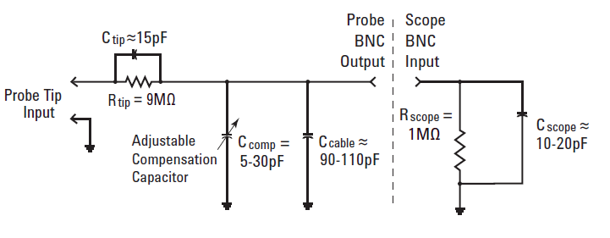
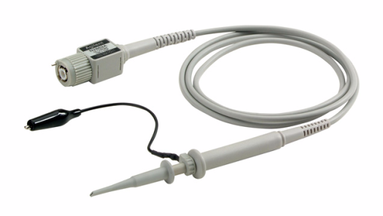
10:1分壓被動探棒
10:1被動探棒電路模型
被動：不包含主動元件，例如電晶體或放大器。
10:1：信號傳遞到示波器 BNC 輸入端時信號振幅會被衰減10倍。同時輸入阻抗也會增加 10 倍。
注意：所有量測必須在接地的情況下進行！
Notes:
被動 10:1 分壓器探頭
這裡我們要提出一個將10:1分壓被動探棒連接到示波器輸入的電路模型。所謂「被動」是指探頭不包含主動電路，如電晶體和放大器等。也就是說，探棒完全是由被動元件組成，包括電阻、電容和電感。
「10:1」(唸為 10 比 1) 表示探棒會經由電阻分壓器網路，以 10 為係數，降低探頭輸入信號的振幅。示波器量測系統的輸入阻抗(探棒 + 示波器的 Z) 通常也會以 10 為係數而增加。
最後，務必注意，所有使用此探棒的量測都必須在接地情況下進行。也就是說，您應該將探棒的輸入端連接到所需的測試點，同時還必須 將探棒的接地線連接到電路的接地處。使用這種類型的探棒時，您不能量測跨越兩個中間電路元件的電壓。這種差動式的量測需要使用特殊的差動主動探棒。
同時還請注意，示波器探棒不應該是您待測物電路的一部分。

Slide 7
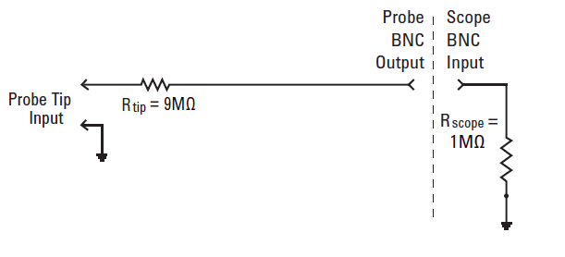
低頻/DC 電路模型
10:1被動探棒電路模型
低頻率/DC 電路模型：簡化為與示波器之 1-M Ω 輸入端串連的 9-M Ω電阻。
探棒衰減係數：
  有些示波器 (如 Agilent 的 3000 X 系列) 會自動偵測 10:1 探棒，並自動調整到探棒頭的
  所有垂直設定和電壓量測。
  某些示波器 (如 Agilent 的 2000 X 系列) 則需要手動輸入 10:1 探頭衰減係數。
動態/AC 電路模型：稍後在進行實驗 #5 時介紹。
Notes:
低頻率/DC 模式
對於低頻或 DC 量測應用，我們可藉由移除上一張投影片所顯示之電路模型中的所有電容元件，來對示波器探棒電路模型進行大幅度的簡化。左邊靠近探頭的位置是一個與示波器的標準 1 MΩ 輸入端相連的 9 MΩ 電阻。利用歐姆定律，您可以看到在示波器的BNC輸入端信號電壓位準，會變成在探頭上電壓位準的1/10。
V_{scope} = V_{tip} x 1MΩ/(1MΩ + 9MΩ)
目前大多數的示波器都含有探棒衰減係數，該係數會自動補償電壓量測值，使其能夠以相對於探頭尖的數值回報。某些示波器 (如 Agilent 的 3000 X 系列) 會自動偵測連接的 10:1 探棒。而某些入門級的示波器 (例如 Agilent 的 2000 X 系列) 則需要使用者手動輸入探棒衰減係數。在示波器自動偵測由使用者手動輸入探棒衰減係數之後，示波器就會對所有電壓量測提供補償後的讀數。例如，若您將 10:1 探棒連接到 5 V 的 DC 電源供應器，則示波器實際上會在其輸入 BNC 上「看到」一個 0.5 V DC 信號。但加上 10:1 探棒衰減係數後，示波器將會回報它在其探棒上「看到」一個 5 V 的 DC 信號。
我們將在稍後討論更精確的 10:1分壓被動探棒的AC/動態電路模型。實驗 #5 會有更詳細的說明。

Slide 8
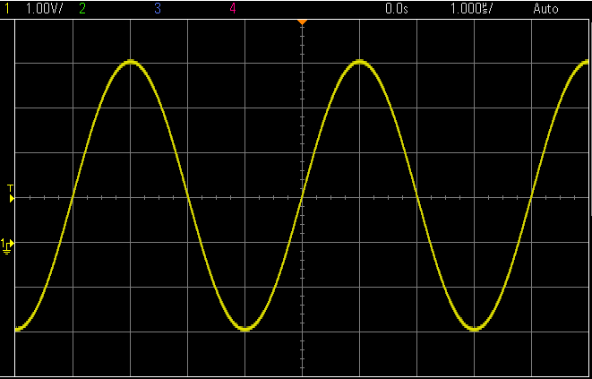
了解示波器的畫面顯示
垂直 = 1 V/div
水平 = 1 µs/div
1 Div
1 Div
伏特
時間
波形顯示區域會顯示格線 (或刻度)。
格線的垂直間距是相對於伏特/刻度的設定值。
格線的水平間距是相對於秒/刻度的設定值。
Notes:
了解示波器的畫面顯示
在您使用探棒將信號擷取到示波器後，就可以設定示波器的垂直和水平刻度，以便開始進行量測。如先前所提，示波器會以 X 對 Y 的格式顯示擷取到的波形。其中電壓 (信號的振幅) 會畫在 Y 軸，而時間則會畫在 X 軸。
波形顯示區域會以格線 (有時稱為「刻度」) 來劃分。在垂直軸上有 8 個垂直的刻度。每個垂直刻度 (或水平格線的間距) 等於示波器的伏特/刻度設定，這項設定顯示於畫面的左上角。在此例中，由於示波器的垂直刻度設為 1 V/div，因此每個水平格線之間的電壓差量為 1 伏特。而在此設定 (1 V/div) 下示波器可量測的最大峰間振幅為 8 Vpp (8 個刻度 x 1 V/div)。
在水平軸上有 10 個水平刻度。每個水平刻度 (或每個垂直格線的間距) 等於示波器的秒/刻度設定。這項設定顯示於示波器畫面的右上角。在此例中，由於示波器的水平刻度設為 1 µs/div，因此每個垂直格線之間的時間差量為 1 µsec。而可在示波器的整個畫面上量測的最大時間則為 10 µsec (10 個刻度 x 1 µsec/div)。

Slide 9
進行量測 – 以目測方式估算
最常見的量測技術
垂直 = 1 V/div
水平 = 1 µs/div
V max
V p-p
接地位準 (0.0 V)
指示器
週期
週期 (T) = 4 個刻度 x 1 µs/div = 4 µs，頻率 = 1/T = 250 kHz。
V p-p = 6 個刻度 x 1 V/div = 6 V p-p
V max = +4 個刻度 x 1 V/div = +4 V， V min = ?
Notes:
進行量測 – 以目測方式估算
在繪出的波形上進行電壓和時間量測的方式有許多種，但最常見的方法是以目測方式估算。熟悉示波器的工程師可以快速完成估算，判斷出信號的振幅和時序。在此例中，由於輸入信號的週期會於每 4 個刻度重複，且水平刻度設定為 1 µs/div，我們可以快速地判斷此信號的週期 (T) 大約為 4 µs (4 個刻度 x 1 µs/div)，因此頻率為 250 kHz (頻率 = 1/T)。
若要判斷此信號的峰間振幅，我們可以看到此波形在 1 V/div 之下，其垂直擴張程度大約為 6 個刻度，因此其峰間振幅約為 6 Vpp (6 個刻度 x 1 V/div)。
若要量測信號的絕對峰值電壓，我們必須先找到位於標線左側的接地指示器/圖示。此點定義為 0 V 位準。接著，我們可以看到此信號的正峰值振幅 (Vmax) 大約高於接地指示器 4 個刻度，因此這個信號的正峰值電壓大約高於接地 +4 V (+4 個刻度 x 1 V/div)。
現在，我們可以判斷此信號的負峰值振幅 (Vmin)。

Slide 10
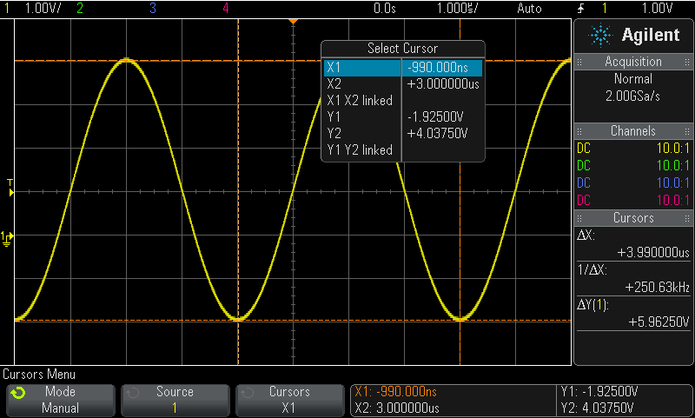
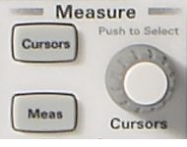
進行量測 – 使用游標
Y2 游標
X1 游標
游標控制
X2 游標
Δ 值
Y1 游標
電壓與時序絕對
值
手動移動 X 和 Y 游標的位置到預計的量測點。
示波器會自動將垂直和水平刻度係數相乘，以提供絕對值和Δ值
。
Notes:
進行量測 – 使用游標
更精準測量電壓和時序的方法，是使用示波器的 X 和 Y 游標。開啟游標時，我們可以看到自動顯示游標所在位置之電壓和時序的水平和垂直游標/標記。每個游標的絕對電壓和時序會顯示於畫面的底部，而游標之間的Δ(差異)電壓和Δ(差異)時序則會顯示在畫面的右側。若要量測此波形的峰間值電壓，只需將 Y1 和 Y2 游標調整至波形底部的頂端即可。若要量測此波形的週期和頻率，則可將 X1 和 X2 游標移至波形上兩個連續位置即可，其中波形跨越特定的電壓/臨界位準。

Slide 11
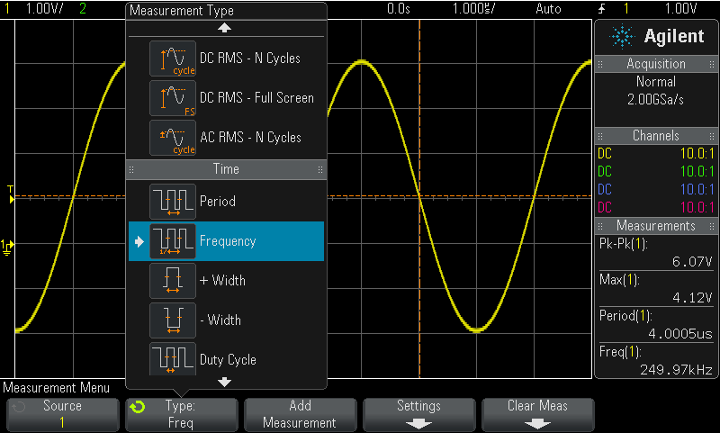
進行量測 – 使用示波器的自動參數量測
讀值
最多可以選取 4 個含連續更新讀值的自動參數量測。
Notes:
進行量測 – 使用示波器的自動參數量測
除了使用示波器的使用者調整游標來進行量測之外，另一種可更快速進行量測的方法就是使用示波器的自動參數量測。現今大多數進階的數位儲存示波器都具備自動量測電壓和時序參數 (如 Vpp、Vmax、Vmin、週期、頻率、上升時間、下降時間等) 的能力。

Slide 12
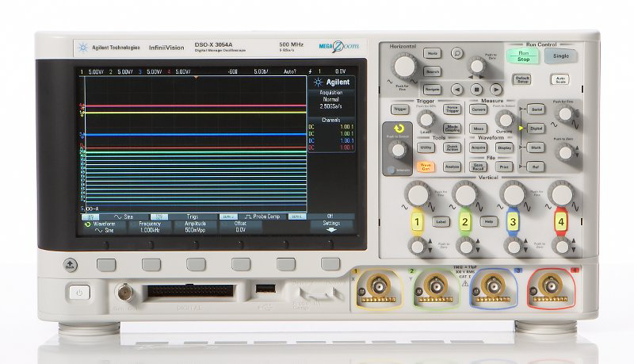
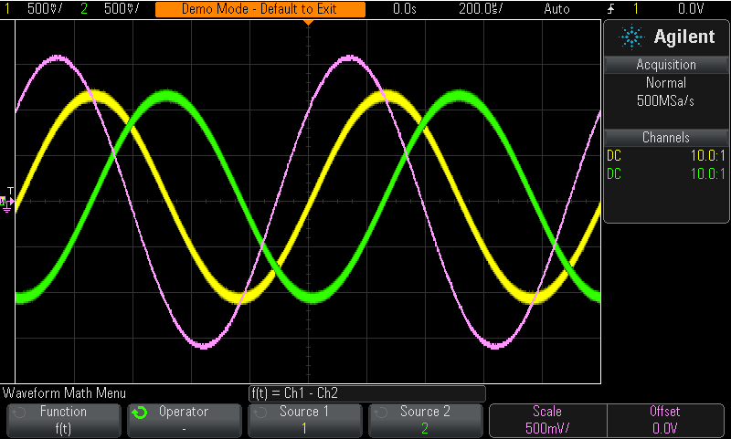
主要示波器設定控制
水平刻度
(s/div)
觸發位準
水平位置
垂直刻度 (V/div)
垂直位置
輸入 BNC
Agilent 的 InfiniiVision 2000 和 3000 X 系列示波器
Notes:
主要示波器設定控制
在示波器上進行任何種類的量測之前，您必須先設定示波器的垂直和水平刻度控制，才能在示波器的畫面上正確縮放波形。主要控制包括垂直刻度控制、水平刻度控制，以及觸發位準旋鈕。
示波器每個輸入通道的垂直刻度控制皆位於右側，靠近示波器前面板底部，就位於輸入 BNC 的上方。較大的旋鈕可控制垂直電壓/刻度設定，而較小的旋鈕則可控制垂直位置 (或偏移)。
示波器的水平刻度控制位於靠近示波器前面板頂端的位置。較大的旋鈕可控制秒/刻度設定，而較小的旋鈕則可控制水平位置 (或延遲)。
觸發位準控制旋鈕位於水平刻度控制的下方。我們將在稍後詳細說明示波器的觸發。

Slide 13
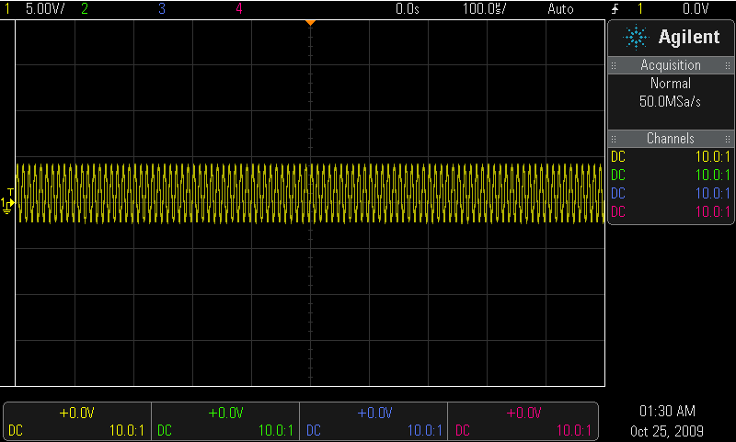
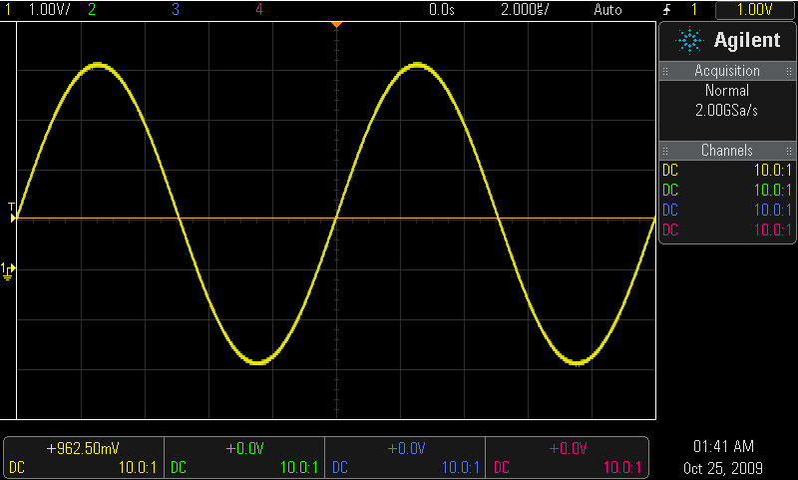
正確縮放波形
初始設定條件 (範例)
最佳設定條件
- 顯示過多的週期。
- 振幅調整過低。
觸發位準
調整 V/div旋鈕，讓波形填滿大部分的垂直畫面。
調整垂直位置旋鈕，讓波形垂直置中。
調整 s/div 旋鈕，只需水平顯示幾個週期即可。
調整觸發位準旋鈕，將位準設定在垂直波形的中間位置。
設定 示波器的波形刻度是一項在控制面板進行調整的重複性程序，必須進行到畫面上顯示出所需的「圖形」才能停止。
Notes:
正確縮放波形
設定示波器的波形刻度通常是一項重複性程序。例如，假設我們看到波形的初始刻度調整在相對較低的振幅，且畫面上顯示過多的週期，如左側圖面截圖所示。在這種情況下，我們可以看到所繪出波形的振幅只有大約 1 個刻度高。請旋轉伏特/頻率旋鈕，增加波形的刻度。如果您旋轉旋鈕的方向錯誤，則波形的水平刻度將會變得較小。此時只需將旋鈕轉至另一個方向，直到將波形調整為波形高度可覆蓋畫面的一半即可。請注意，若您按下 V/div 旋鈕，則可以更「精細」的微調來調整 V/div 設定，讓波形填滿大部分的畫面，以進行更準確且精確的量測。
如果輸入信號具有 DC 偏移 (此時波形將會位移至畫面中央的上方或下方)，則您還需要旋轉垂直位置旋鈕，使波形位於畫面的中央。
若要設定正確的水平刻度，請旋轉秒/刻度旋鈕 (有時稱為時間基準控制)，讓畫面上只顯示幾個波形的週期。不過，若您只想要檢視數位信號上的快速邊緣，則可以將秒/刻度設定設為低值，以便只檢視具有高等級水平解析度的快速上升或下降邊緣。
最後，您可能還需要調整觸發位準，以取得穩定的畫面顯示。當您旋轉觸發位準旋鈕時，會顯示水平觸發位準指示器 (類似於電壓游標)，以顯示實際的觸發位準。正確的觸發位準設定通常會設為信號垂直振幅的 50% 左右。只需按下觸發位準旋鈕，即可在重複輸入信號上快速將觸發位準設定為 50%。接下來我們將會更詳細地說明觸發。
請注意，在調整垂直、水平和觸發位準控制之後，您可能需要回到某些設定並重新調整設定，直到您看到所要查看的圖片為止。
請注意，另一種快速及簡便的在簡單的重複輸入訊號上設定示波器刻度的方式，是使用示波器的自動縮放功能。不過，自動縮放功能對於較複雜的信號可能不一定有用。如果您使用示波器的這項功能，表示您可能從未了解到如何在需要進行手動調整時，有效使用示波器。此外，教授可以下載示波器指令，來停用自動縮放功能。
給教授的注意事項：您可以經由 USB 或 LAN 連線下載「:AUToscale DISable」指令，停用自動縮放功能。下載此指令到示波器後，除非您下載「啟用」指令 (:AUToscale ENABle)，否則自動縮放功能會永久停用。

Slide 14
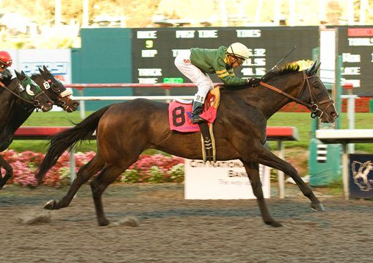
了解示波器觸發
觸發往往是最難以理解的一項示波器功能，但卻是您應該了解的
最重要功能。
將示波器的「觸發」想像為「同步拍照」。
一個波形的「圖形」是由許多連續的數位化
取樣所組成。
「拍照」必須同步至重複波形的唯一點。
大多數常見的示波器觸發，是以在特定電壓
位準上信號的上升或下降邊緣同步擷取
(拍照) 為基準。
賽馬終點的相片與示波器的觸發極為類似
Notes:
了解示波器觸發
觸發往往是最難以理解的示波器功能，但卻是示波器功能中最應該了解的一項，特別是在需要監控非常複雜的信號時。您可以將示波器的觸發想像為「同步拍照」。一個波形的圖形實際上是由許多個別且連續的數位化取樣所組成。
當您在監控重複的輸入信號 (這是典型的情況) 時，示波器會進行重複的擷取動作 (或重複拍照)，以顯示輸入信號的「即時」圖形。這個示波器重複拍照的動作，必須同步至輸入信號上的唯一點，以便在示波器的畫面顯示上顯示穩定的波形。
儘管某些示波器提供各種進階的觸發模式可以選擇，但最常見的觸發類型是當輸入信號跨越特定的電壓臨界位準 (不管是正向或反向) 時觸發示波器。我們稱這種情況為「邊緣觸發」。也就是說，示波器會在輸入信號從較低的電壓位準變更為較高的電壓位準 (上升邊緣觸發)，或當輸入信號從較高的電壓位準變更為較低的電壓位準 (下降邊緣觸發) 時觸發 (拍照)。
賽馬的終點相片與示波器的觸發相當接近。若要精確記錄競賽的終點，必須將相機的快門同步至領先馬匹的鼻子從正向跨越終點線的那一個時間點。

Slide 15
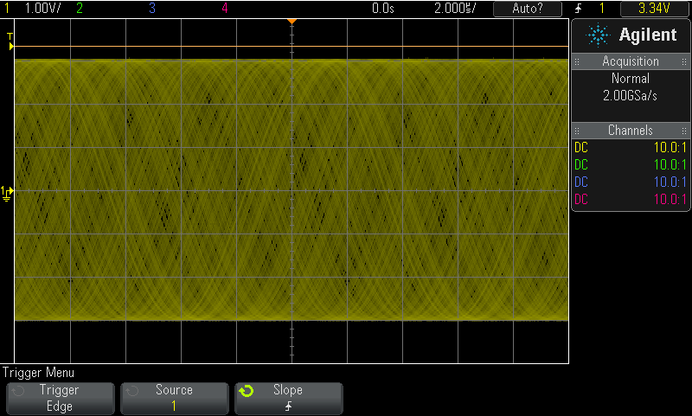
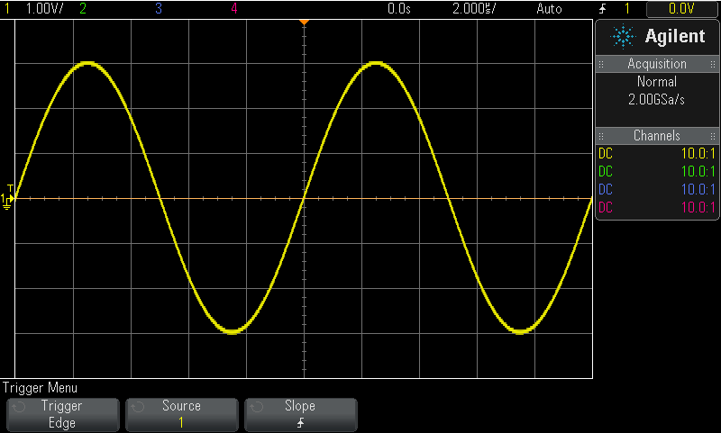
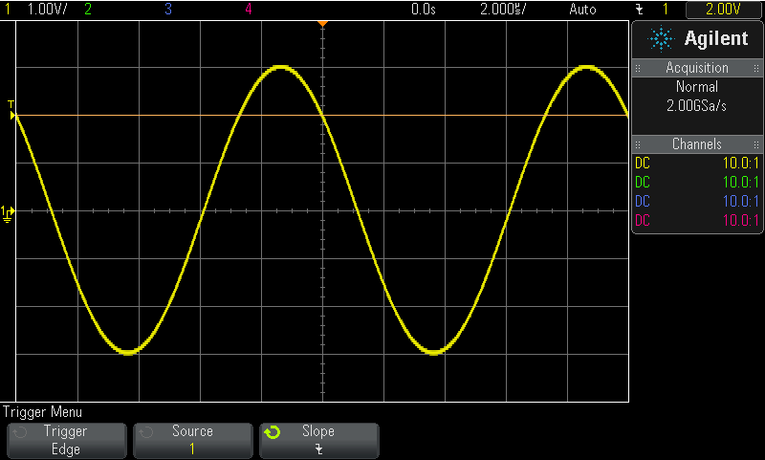
觸發範例
觸發位準設定高於波形
觸發點
觸發點
未觸發
(擷取非同步圖形)
觸發 = 上升邊緣 @ 0.0 V
負時間
正時間
觸發 = 下降邊緣 @ +2.0 V
DSO 上的預設觸發位置 (從零開始) = 畫面中央 (水平)
舊式類比示波器上僅有 的觸發位置 = 畫面左側
Notes:
觸發範例
在這張投影片裡，我們提出三種示波器觸發的範例。在左方的截圖中，示波器的觸發位準設定高於波形。在這種狀況下，輸入信號永遠不會從任何方向跨越觸發臨界位準。若使用示波器預設的「Auto」觸發模式，則示波器會拍攝輸入信號的非同步圖形，此時我們會觀察到不穩定的波形。這實際上就是未觸發的範例。
使用「Auto」觸發模式時，若過了指定的逾時週期，仍未發生實際觸發事件，則示波器會產生「自動」非同步觸發。雖然我們的波形並非同步，且看起來並不穩定，至少我們可以觀察到以垂直方式調整波形。若我們已經使用示波器的「Normal」觸發模式，且觸發位準高於波形，則示波器不會擷取任何圖形，我們也無法觀察到任何穩定或不穩定的波形。
在中間的截圖中，設定示波器的觸發位準大約為 50%，於輸入信號的上升邊緣進行觸發 在這種狀況下，我們可以在畫面中央看到輸入信號的上升邊緣。這就是示波器的預設觸發位置。
在右側的截圖中，設定示波器的觸發位準為較接近波形正峰值之較高位準 (+2.0 V)，於輸入信號的下降邊緣進行觸發。現在，我們可以在畫面中央看到輸入信號的下降邊緣。而這也是觸發點。
儘管所有數位示波器上的預設觸發位置都在畫面中央 (水平)，您也可以調整水平延遲旋鈕 (有時也稱為水平位置旋鈕) 來左右移動觸發位置。舊式技術的類比示波器僅能在畫面左側進行觸發。這表示，類比示波器僅能顯示觸發事件後出現的部份波形，這部份有時稱為「正時間資料」。不過，DSO 可以顯示觸發事件前 (負時間或觸發前資料) 與觸發事件後 (正時間資料) 的部份波形。觀察觸發前資料，能協助分析可能導致特定錯誤觸發狀況的波形資料。

Slide 16
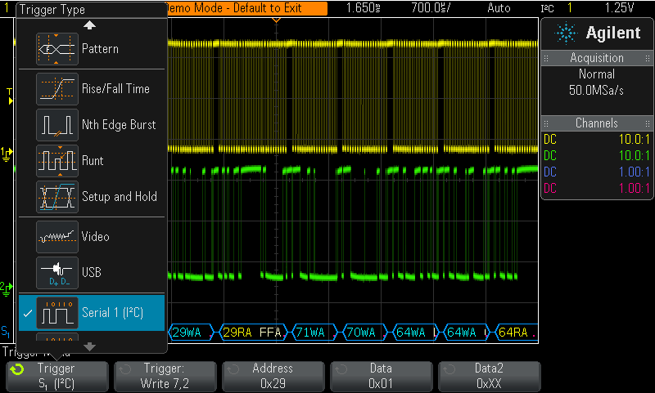
進階示波器觸發
範例：在 I²C 序列匯流排上進行觸發
大部分的大學部實驗中，都是使用標準的「邊緣」觸發為根據。
若要在較為複雜的信號上進行觸發，就需要進階觸發選項。
.
Notes:
進階示波器觸發
儘管在大部分的大學部電子工程與物理實驗中，都以使用簡單上升或下降邊緣觸發為主，為了針對較複雜的信號進行同步擷取 (擷取波形圖形)，必須使用現今一些較為進階的示波器所提供更為進階的觸發模式。
在這個特別的範例中，是一個複雜的 I²C 序列匯流排時脈與資料信號。若想觸發在特定的序列匯流排狀態上(如在「寫入」某特定位址上時)，則需要I²C 觸發。簡單的邊緣觸發僅能在隨機邊緣交叉上進行觸發。

Slide 17
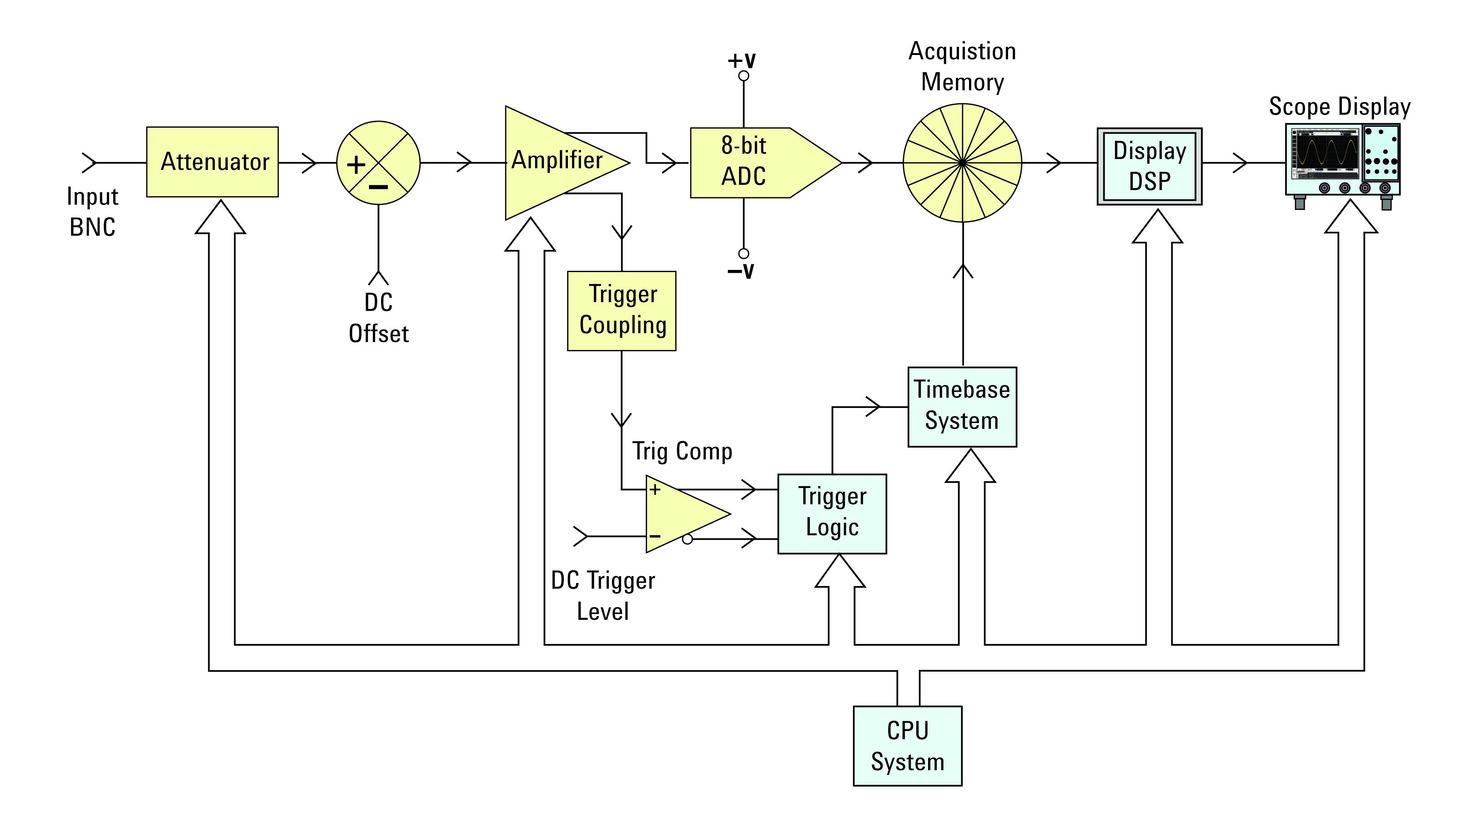
示波器的操作原理
黃色 = 特定通道的元件流程
藍色 = 系統的元件流程 (支援所有通道)
DSO 流程方塊圖
Notes:
示波器的操作原理
在所有數位儲存示波器 (DSO) 的內部，都有示波器的類比/數位轉換器 (ADC) 與擷取記憶體。這是示波器用來擷取波形圖形的基本元件。ADC 會擷取類比輸入信號，然後在特定點即時將類比電壓值轉換成數位二進位值。在現今大部分的 DSO 中，通常都具備 8 位元垂直解析度。也就是說，典型的 DSO 可以分辨 256 位元中 1 部份輸入信號的電壓值。
「衰減器」(Attenuator)、「直流偏移」(DC Offset) 與「放大器」(Amplifier) 元件會針對輸入信號執行預先調整，以便將輸入信號調整至 ADC 的固定動態範圍內。在您調整 V/div 旋鈕時，會設定衰減器元件中的特定分壓器網路，如此方有可能減少輸入信號的幅度，同時能設定放大器的增益。而當您調整垂直位置旋鈕時，會變更直流偏移。這也會將具備特定直流偏移量的輸入信號調整至 ADC 的固定動態範圍內。
觸發 (trigger logic) 與時基 (timebase system) 單元則會控制 ADC 取樣 (擷取圖形) 的時機與頻率。觸發信號會實際告知時基單元何時停止擷取 (圖形)。例如，若示波器的記憶體深度為 1000 點 (或每次擷取的樣本數)，且已經設定示波器於畫面中央進行觸發，則時基單元會讓 ADC/記憶體單元持續取樣輸入或順序，填滿至少一半的記憶體。觸發事件發生後，時基單元就會允許 ADC/記憶體單元在取樣停止前擷取 500 個額外取樣。在這種狀況中，擷取記憶體裡最初 500 個樣本代表觸發事件前的波形資料，而最後 500 個樣本則代表觸發事件後的波形資料。
擷取週期完成後，就必須處理儲存在擷取記憶體中的樣本資料，以便顯示出來。舊式 DSO 僅使用示波器的 CPU 系統讀取擷取記憶體中的樣本資料 (一次讀取一筆樣本)，資料處理後，再將樣本資料重新儲存至顯示記憶體中。這個程序相當浪費時間，導致波形更新的速率相當緩慢，特別是在處理深度記憶體記錄時更慢。現在，許多新式 DSO 都使用特殊及專用的 DSP 來快速處理/數位化過濾資料，然後以最有效率的管線傳輸方式(pipeline)將波形資料傳輸至顯示記憶體，如此就能改善效能以及波形更新速率。

Slide 18
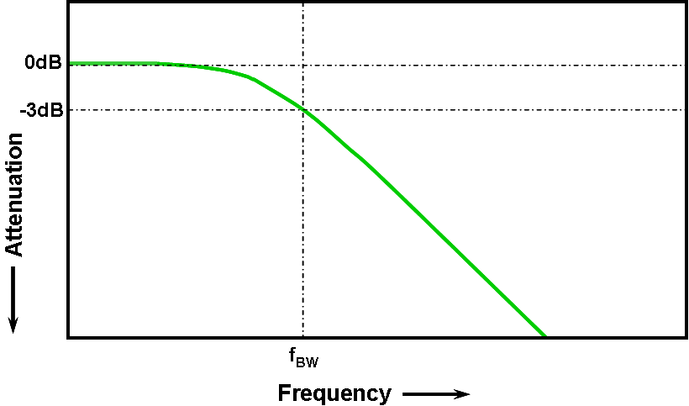
示波器效能規格
「頻寬」是最重要的示波器規格
示波器「高斯」(Gaussian) 型頻率響應
所有示波器都是低通頻率響應(low-pass frequency response)的特性。
示波器的頻寬定義在輸入一個正弦波被衰減 3 dB時的頻率。
-3 dB 約等於 -30% 振幅誤差 (-3 dB = 20 Log ) 。
Notes:
示波器效能規格
示波器具備許多不同的規格，不過，示波器最重要的規格是頻寬。示波器可擷取的最高輸入頻率與測量的精準度，都需視示波器的頻寬規格而定。不過，示波器無法精準測量頻率與示波器頻寬頻率相同的信號。
所有示波器都是低通頻率響應，這種狀況一般稱之為高斯響應 (Gaussian Response)。高斯頻率響應相當接近單極低通濾波器(Single-pole low-pass filter)。在您某些的電子電機課程上，您可能畫過與此類似的頻率響應，也知道這些稱為「波德圖」(Bode plots)。
隨著輸入信號的頻率增加，輸入信號會開始被示波器衰減，量測也會開始不準確。以正弦波被衰減3dB的頻率點就是這台示波器的頻寬。不過，3dB 衰減相當於根據 20 Log (Vo/Vi) 公式的 30% 衰減率。

Slide 19
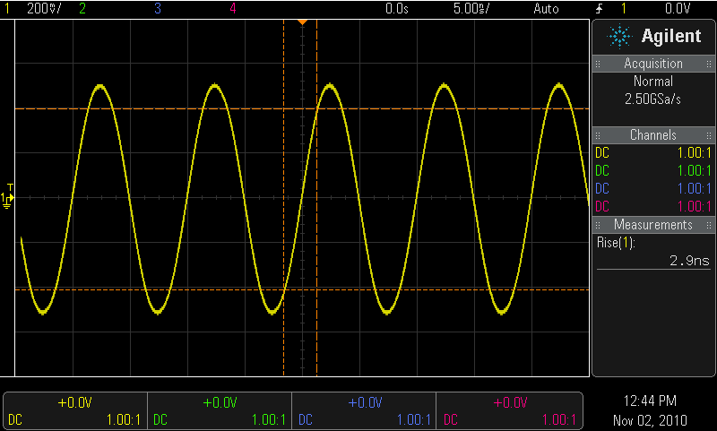
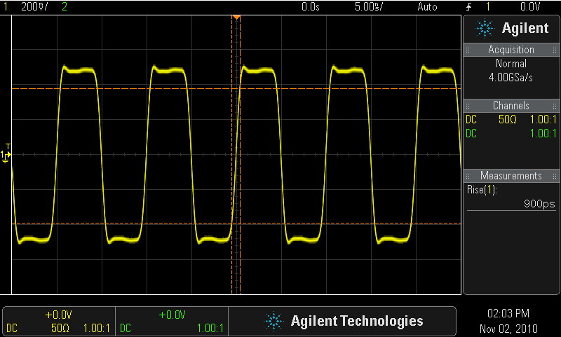
選擇正確的頻寬
輸入為100MHz 數位時脈
使用 100MHz 頻寬示波器的回應
使用 500MHz 頻寬示波器的回應
類比應用所需之頻寬：≥ 3 倍最高正弦波頻寬。
數位應用所需之頻寬：≥ 5 倍最高數位時脈速度。
根據單一邊緣速度判斷更精準頻寬 (請參考列於本簡報結尾的「頻寬」應用手冊)
Notes:
選擇正確的頻寬
由於輸入正弦波會以示波器頻寬頻率約 30% (-3 dB) 進行衰減，因此絕對不要使用和待測信號相同頻率頻寬的示波器。
針對單純的類比/RF 量測應用 (正弦波)，示波器的建議頻寬應為您要量測之最高輸入正弦波頻率的三倍。在示波器頻寬的 1/3 時，信號遭到衰減的比率最小。
針對數位應用 (也是今日較常採用的應用方式)，示波器頻寬應至少比您系統內最高時脈速度高五倍。若您對於電子電機課程上所學到的還有印象，您應該記得，所有的信號，包括數位時脈信號，都是由多個正弦波組成。 若示波器頻寬至少為最高時脈的五倍，就能擷取最高五次諧波，且所遭到的衰減最小。
此張投影片顯示兩種不同頻寬示波器擷取相同的 100 MHz 數位時脈信號。左側的圖顯示經由 100 MHz 頻寬示波器擷取後，100 MHz 數位時脈看起來的樣子。此信號較高的諧波已經遭到衰減到一個程度，保留的垂直部份是此時脈信號 (100 MHz 正弦波) 的基本頻率分量。
右側的圖則顯示經由 500 MHz 頻寬示波器擷取時，100 MHz 數位時脈看起來的樣子。500 MHz 頻寬示波器不僅能擷取 100 MHz 的基本頻率分量，也能以相當的精準度擷取 3 次與 5 次諧波。
請注意，數位應用的 5倍係數實際上僅為一個「經驗法則」的建議。其實還有更精確的方法，無論時脈為何，都能根據高速邊緣的實際頻率來判斷最正確的頻寬。若您有興趣瞭解此一更精確的方式，請參考列在簡報結尾的應用手冊「為您的應用評估示波器頻寬」 (Evaluating Oscilloscope Bandwidths For Your Applications)。

Slide 20
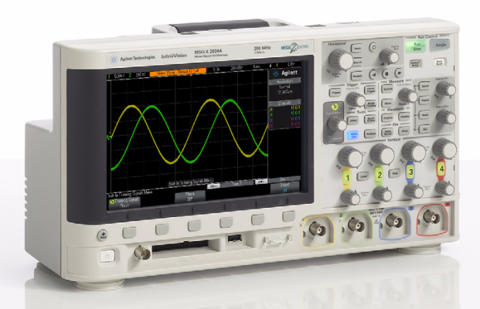
其他重要的示波器規格
取樣率(取樣數/秒) – 應為 ≥ 4 倍頻寬
記憶體深度 – 決定在示波器最高取樣率下進行取樣時，還能擷取的最長波形。
通道數 – 一般為 2 或 4 個通道。MSO 機型則增加8 至 32個數位擷取通道， 其解析度是1 位元(高/低或1/0) 。
波形更新率 – 更快的更新速率會提高擷取
到不常出現之電路問題的可能性。
顯示品質 – 螢幕大小、解析度、亮度等級數目。
進階觸發模式 – 時間範圍內脈波寬度、碼型、視訊、序列、脈波違規 (邊緣速度、設定/保持時間、最窄脈波) 等。
Notes:
其他重要示波器規格
儘管頻寬是示波器規格中最重要的一項，若您擔負起選購示波器的任務，就必須再考慮其他規格， 包括：
取樣率 - 需至少為示波器頻寬的 4 倍
記憶體深度 - 決定能擷取的波形長度
通道數目 - 大部分示波器為 2 通道與 4 通道機型。不過 MSO機型則額外增加擷取用的邏輯時序通道，以便監控並測試更複雜的數位信號。
波形更新率 - 更快的更新率，意謂擷取圖形的速度更快，這能增加示波器擷取到不常出現事件 (如脈衝波干擾) 的可能性。
顯示品質 – 包括顯示螢幕大小、解析度、亮度等級數目。亮度等級是示波器顯示品質的重要指標，因為好的顯示品質，才能檢視隨機出現的雜訊與抖動，並做出直覺判斷。
進階觸發模式 - 可讓示波器針對更複雜的信號 (如序列匯流排信號) 進行同步化。

Slide 21
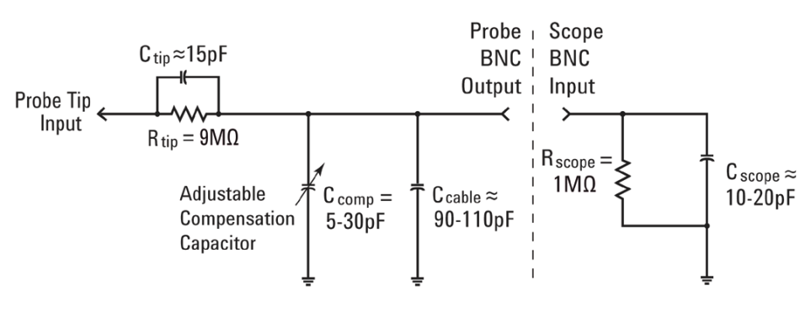

進階探棒量測- 動態/AC探棒電路模型
被動 10:1 探頭模式
C_{scope} 與 C_{cable} 為固有/寄生電容 (非一開始設計時計畫出現的部分)
C_{tip} 與 C_{comp} 則是一開始設計時即配置，以針對 C_{scope} 與 C_{cable} 進行補償。
經由正確調整的探棒補償，因頻率效應容抗導致的動態/AC 衰減應符合設計時的電阻分壓器衰減 (10:1)。
此處 C_{parallel} 是 C_{comp} + C_{cable} + C_{scope} 的並聯組合
Notes:
進階探棒量測– 動態/AC探棒量測模型
稍早，我們討論標準 10:1 被動探棒的靜態/DC模型。針對靜態/DC模型，我們藉由消除電容元素/元件來顯著簡化模型。這留給我們簡易的 2 電阻分壓器網路。
現在，讓我們探討探棒/示波器的動態/AC模型，並考慮此一模型中電容元件的影響。作為探棒纜線電容的 C_{cable}，以及作為示波器 BNC 之輸入電容的 C_{scope}，是此探棒模型中的固有 (或寄生) 電容。這表示這些元件並非一開始設計時計畫出現的部份，而是真實世界裡產生的真實情況。代表可變補償電容的 C_{tip} 與 C_{comp} 則是設計時即在計畫中的部份，用來補償自然/固有電容元件。在正確調整 C_{comp} 後，與 C_{comp} + C_{cable} + C_{scope} 之並聯組合相關的 C_{tip} 容抗的衰減率，應等於因模型中電阻元件導致的衰減。也就是說， X_{C-tip} 應為 X_{C-parallel} 的 9 倍。這會在 AC/動態狀況下之示波器的輸入 BNC 中接收到的信號中，建立與DC模型下相同的 10:1 衰減振幅。
亦請注意：當 X_{C-tip} 等於 X_{C-parallel} 的 9 倍時，R_{tip} 與 C_{tip} 的 RC 時間常數即等於 R_{scope} 與 C_{parallel} 的 RC 時間常數。

Slide 22
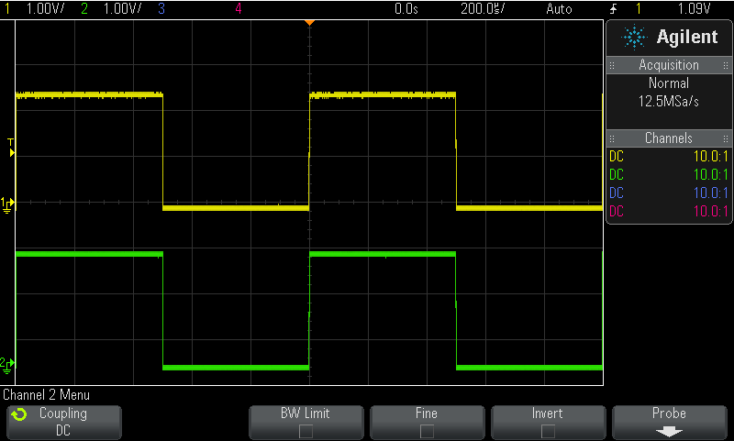
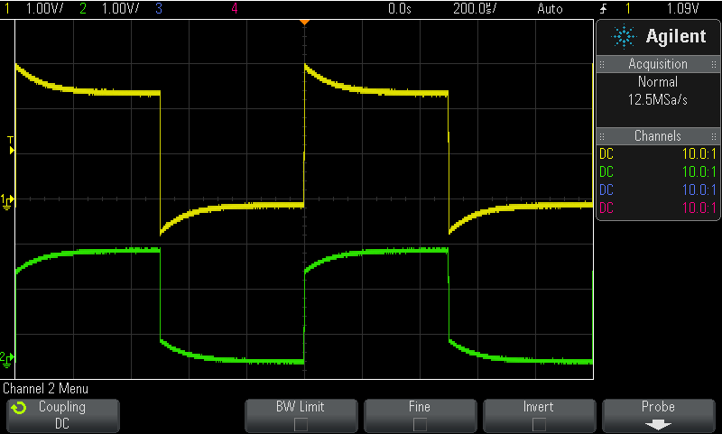
探棒補償
適當補償
通道-1 (黃色) = 過度補償
通道-2 (綠色) = 補償不足
將通道-1 與通道-2 探棒連接至「Probe Comp」接頭 (與 Demo2 相同)。調整 V/div 與 s/div 旋鈕，在畫面上顯示兩種波形。
使用小型一字起子調整兩個探棒上的可變探棒補償電容值 (C_{comp}) ，以取得平坦 (矩形)
回應。
Notes:
探棒補償
為補償探棒，首先請將示波器探棒連接至示波器前面板上的「Probe Comp」接頭。此接頭與標示為「Demo2」的接頭相同。在訓練信號尚未開啟時，在此接頭上會持續存在 1 kHz 方波，用來進行探棒補償。
接著，設定示波器，在示波器螢幕上顯示信號的幾個週期。若探棒已經正確補償，應該可以在示波器每個通道上看到類似左圖所顯示，近乎完美的方波。若探棒尚未正確補償，則會看到類似右圖所顯示的波形失真。為修正此一失真問題，請利用一字起調整探棒上的可變補償電容值，直到觀察到毫無失真的波形 (完美方波) 為止。
探棒正確補償後，下次使用具備這些特定探棒的示波器時，應該就不需要重複此一程序。不過，偶而將探棒連接至探棒補償接頭，以確保仍處於正確調整狀態，是個相當不錯的習慣。

Slide 23
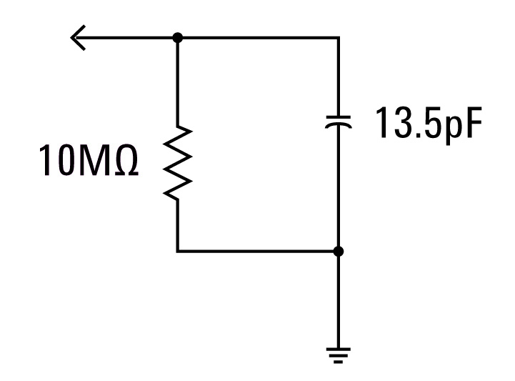
探棒負載
探棒與示波器輸入模型可簡化為單一電阻與電容。
任何連接至電路的儀器 (不僅是示波器) 都會成為測試中電路的一部分，且會影響量測結果，特別是在較高頻率下的測試。
「負載」隱含示波器/探棒對電路效能可能產生的負面影響。
C_{Load}
R_{Load}
探棒 + 示波器負載模型
Notes:
探頭負載
除了正確補償 10:1 被動探棒，以達成最精準的示波器量測外，另一個必須考慮的問題是探棒負載。也就是說，將探棒與示波器連接至待測物(DUT) 時，是否會改變電路的行為？ 將任何儀器連接至電路時，儀器本身 (包含探棒) 都會成為 DUT 的一部分，會造成一定程度的「負載」，或改變信號行為。為判斷探棒/示波器負載的程度，我們可以將探頭/示波器電路模型簡化為此張投影片所顯示的單一電阻與電容。現在，讓我們來計算 R_{load} 與 C_{load} 的值。

Slide 24
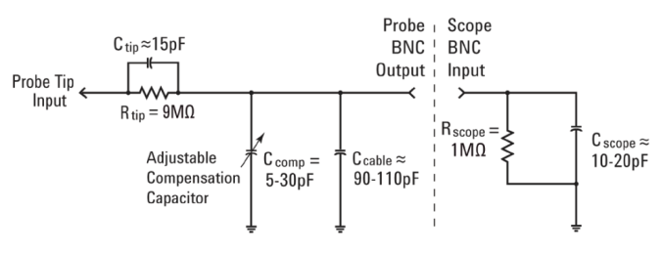
作業
C _{Load} = ?
假設 C_{scope} = 15pF ，C_{cable} = 100pF 且 C_{tip} = 15pF，請計算正確調整後的
C_{comp} 。C_{comp} = ______
使用計算出的 C_{comp} 值計算 C_{Load} 。C_{Load} = ______
使用計算出的 C_{load} 值計算 500 MHz C_{load} 的容抗。X_{C-Load} = ______
Notes:
作業
假設下列條件：
C_{scope} = 15 pF
C_{cable} = 100 pF
C_{tip} = 15 pF
R_{load} 僅為 R_{tip} (9 MΩ) 與 R_{scope} (1 MΩ) 的串聯組合，為 10 MΩ。
使用先前說明的容抗等式計算出 C_{comp} (假設完成正確補償)。請記住，C_{tip} 的電抗應為 C_{parallel} 電抗的 9 倍。此外，這與讓 R_{tip} 和 C_{tip} 並聯組合與 R_{scope} 和 C_{parallel} 並聯組合的 RC 時間常數相等的狀況相同。C_{parallel} 僅為 C_{comp} + C_{cable} + C_{scope} 的並聯組合。
使用計算出的 C_{comp} 值計算 C_{load}。C_{load} 為 C_{tip} 與 C_{parallel} 的串聯組合。
計算出 R_{load} 與 C_{load} 後，您即可將此兩種並聯組合納入測試中的電路模型，判斷在出現這些額外負載元件時，對於信號效能是否會有任何模擬上/計算出的差異。
現在，請計算出 500 MHz 時 C_{load} 的容抗。
您相信容抗總量 (負載) 能夠影響此一頻率下某些測試中信號的行為嗎？
請注意，由於探棒負載的緣故，針對高頻率應用，使用 10:1 被動探棒可能「不會」是為求精準量測的最佳解決方案。更好的方式可能是使用主動探棒。一般來說，在高頻率應用時，主動探棒的輸入電容相當低。不過，主動探棒需要考量的問題是，其成本比標準 10:1 被動探棒高。

Slide 25
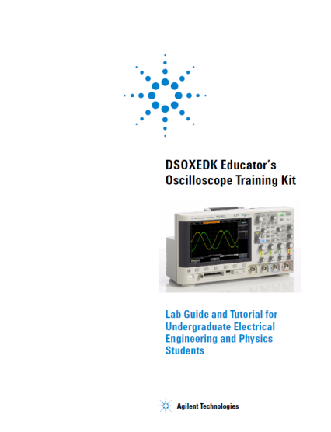
使用示波器實驗指南與教學課程
家庭作業 – 開始進行第 1 個示波器實驗課程前，請先閱讀下列章節：
  第 1 節 – 入門
    示波器探棒量測
    熟悉面板
  附錄 A – 示波器流程方塊圖與操作原理
  附錄 B – 示波器頻寬教學課程
示波器實驗操作
第 2 節 –示波器基本與 WaveGen 量測實驗
(6 個實驗)
第 3 節 – 進階示波器量測實驗 (您的指導教授
可能指定 9 個不同的實驗)
示波器實驗指南與教學課程在此下載：www.agilent.com/find/EDK
Notes:
使用示波器實驗指南與教學課程
您可免費下載「示波器實驗指南與教學課程」，網址為：www.agilent.com/find/EDK.
在開始進入第一堂熟悉示波器實驗的課程前，請閱讀「示波器實驗指南與教學課程」中的第 1 節、附錄 A 與附錄 B。
在第一堂熟悉示波器實驗的課程中，請完成實驗指南的第 2 節。這一節裡共有 6 個不同的實際操作量測實驗。您應在 2 小時內完成這 6 個實驗。
「示波器實驗指南與教學課程」的第 3 節列出 9 個不同的進階示波器實驗。若您有時間，也有意願，或經您的指導教授/實驗講師指定，亦可完成其中部份實驗。

Slide 26

如何遵守實驗指南中的說明
括弧中的粗體字 (如 [Help]) 是指示波器面板上的按鍵。
「軟鍵」則是指示波器螢幕下方的 6 個按鍵/按鈕。這些按鍵的功能會視選取的功能表而有所變更。
以圓圈式綠色箭頭 ( ) 標示的軟鍵表示一般用途的 [Entry]
旋鈕，可控制選擇或變數。
軟鍵標籤
軟鍵
Entry 旋鈕
Notes:
如何遵守實驗指南中的說明
任何時候，在實驗指南上看到括弧中的粗體字 (如 [Help] 或 [Trigger])，表示示波器上的面板按鍵。
「軟鍵」是指示波器螢幕下方的 6 個按鍵/按鈕。這些按鍵的功能會視選取的功能表而有所變更。
有時軟鍵會以「圓圈式綠色箭頭」圖示來標示。這表示您可以轉動一般用途的 [Entry] 旋鈕來改變特定變數或模式選擇。

Slide 27
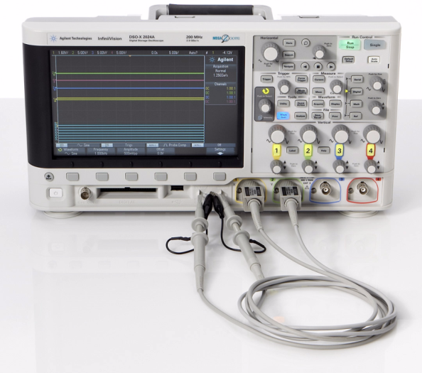
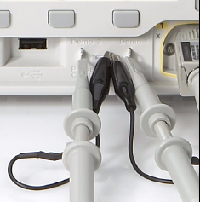
存取內建訓練信號
只要獲得 DSOXEDK 教育訓練套件授權，多半使用內建至 Agilent 2000 或 3000 X 系列示波器的各種訊號來建立大部分示波器
實驗。
連接示波器通道 1 輸入 BNC 與標示為「Demo1」之接頭間的探頭。
連接示波器通道 2 輸入 BNC 與標示為「Demo2」之接頭間的另一個
探頭。
將兩個接頭的接地夾連接至中央接地點。
依序按下 [Help] 與 [ Training Signals ] 軟鍵。
使用 10:1 被動探頭連接至訓練信號測試端子
Notes:
存取內建訓練信號
在可下載的「示波器實驗指南與教學課程」中列出的大部分示波器實驗，都是以內建至示波器的訓練信號為根據。請注意，在大部分的示波器中，一般都無法使用內建的訓練信號。若要存取 Agilent 2000 或 3000 X 系列示波器裡的訓練信號，首先，請連接示波器通道1 輸入 BNC 與標示為「Demo1」接頭間的通道1探棒。接著，連接示波器通道2輸入BNC與標示為「Demo2」接頭間的通道2探頭。將兩個探棒的接地夾連接至中央接地點。接下來，請依序按下示波器前面板上的 [Help] 以及 [Training Signals] 軟鍵。您就可以根據示波器實驗說明上的指示，從快顯清單中選取特定訓練信號。

Slide 28
Agilent Technologies 所提供的其他技術資源
應用說明 | 出版編號 #
評估示波器基本原理 | 5989-8064EN
為您的應用評估示波器頻寬 | 5989-5733EN
評估示波器取樣率與取樣真實度 | 5989-5732EN
評估示波器最佳波形更新率 | 5989-7885EN
評估示波器最佳顯示品質 | 5989-2003EN
評估示波器垂直雜訊特性 | 5989-3020EN
評估示波器以偵錯混合信號設計 | 5989-3702EN
針對序列匯流排應用評估示波器分段記憶體 | 5990-5817EN
http://cp.literature.agilent.com/litweb/pdf/xxxx-xxxxEN.pdf
用出版號碼替代「xxxx-xxxx」
Notes:
Agilent Technologies 所提供的其他技術資源
若您有興趣瞭解更多示波器與示波器量測的相關資訊，您可以使用這張投影片中列出的 URL 來免費下載這些文件。您只需用出版號碼替代「xxxx-xxxx」即可。或者，您也可以前往 Agilent 的網站，網址為 www.agilent.com 然後在 Agilent 的「search engine」方塊中輸入出版編號，即可下載。

Slide 29
問答時間
Q
&
A
Notes:
問答時間

